Slide 1

设计篇-版式设计
大图版式

Slide 2

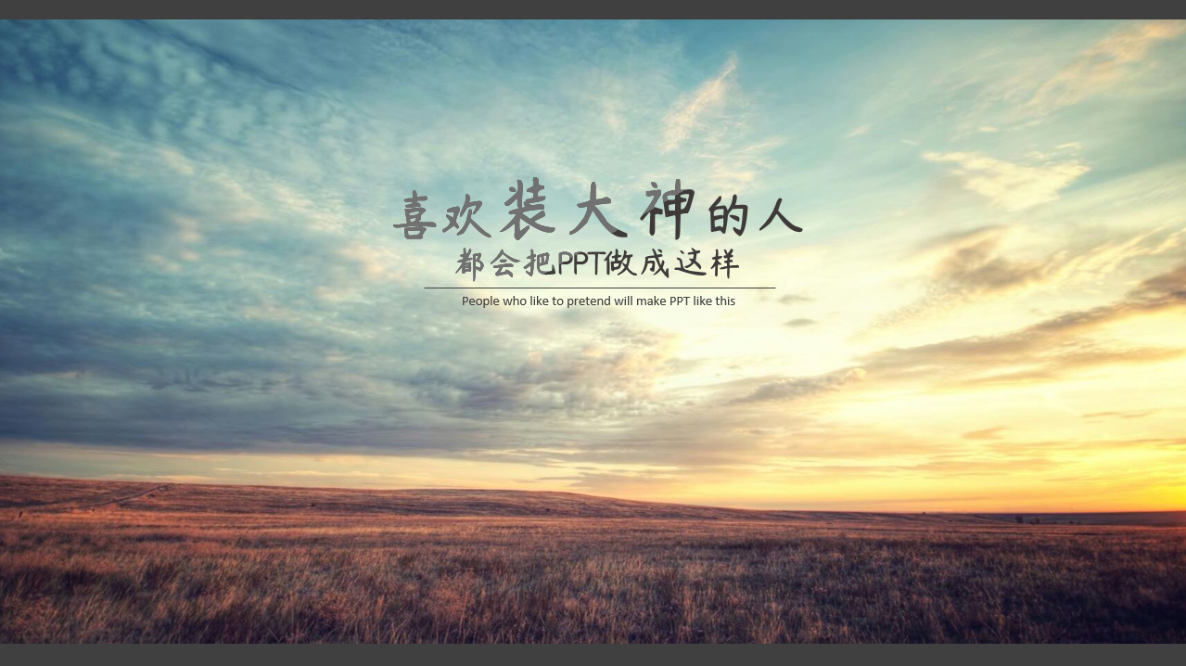

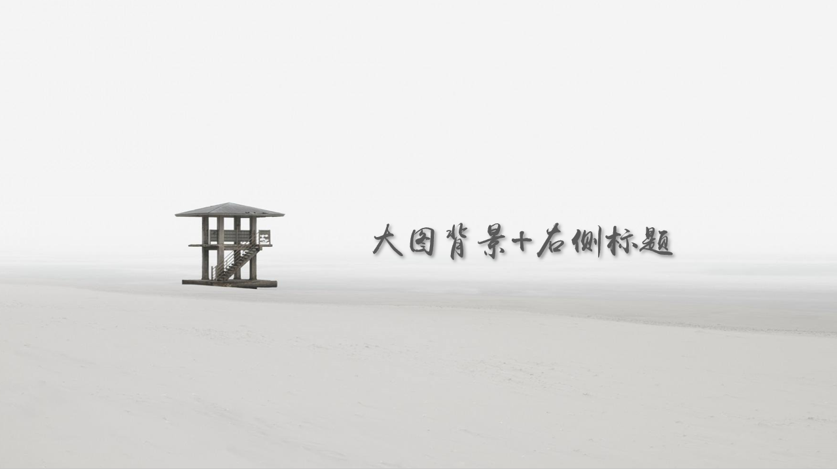

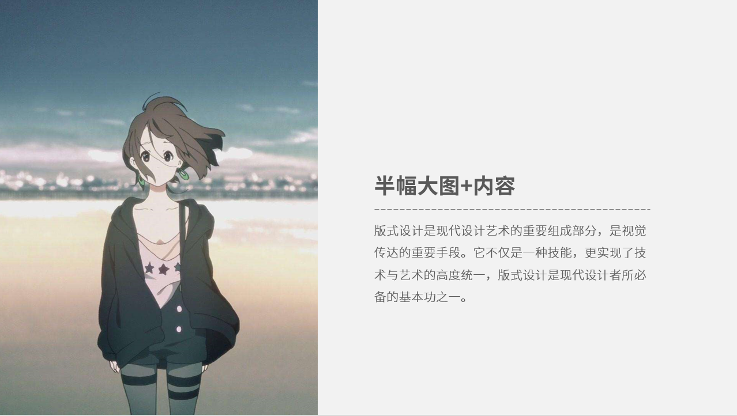
大图版式
适合：
大多数情况，前两个多用于封面、章节封面或需要强调的内容，半幅大图适合用于章节封面与需要强调的内容，但页数不要太多
Tips：
1 图要牛逼，图要牛逼，图要牛逼，重要的事情说八遍
2 图是否牛逼直接决定你的PPT看上去是否牛逼
3 如果你觉得你做的没那么好看，很可能是图不够牛逼
4 图片搜索关键词：场景、摄影、壁纸、背景、高清大图、海报、原画、移轴摄影
5 大图+标题的原则是让大图和文字“融为一体”，在有空间的地方放标题，所以理想的图片素材应当留有空间
6 多看看优秀电影的海报（花瓣网），能给你很多版式设计的灵感

